Slide 1
타이파_잔여시간업로드방법

Slide 2
History
2
Version. | Date. | Content. | Page. | Owner.
v0.0.1 | 2024-10-18 | 최초 생성 | - | 최정욱

Slide 3
기본 설명
3
Summery.
잔여 엑셀을 변환하여 업로드 한다.
1
2
3
4
5
6
7

Slide 4
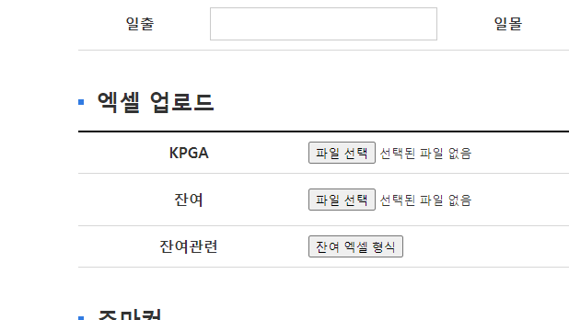
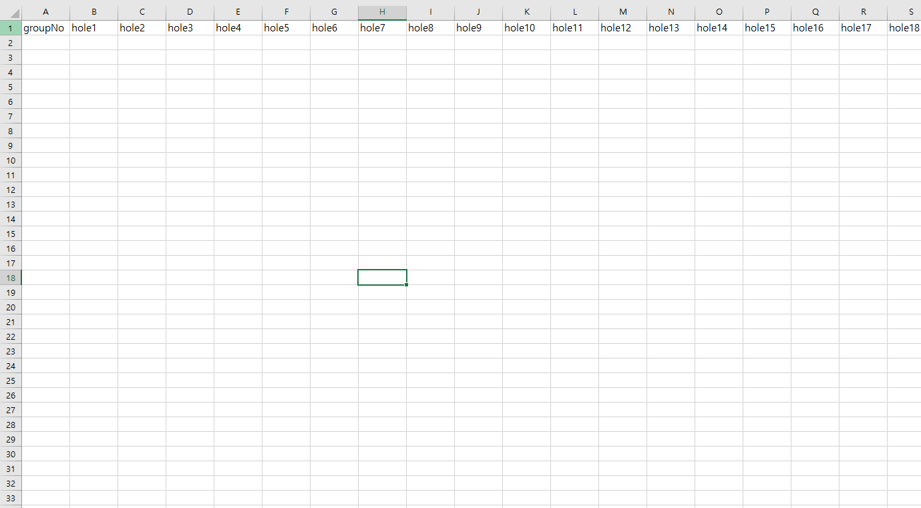
타이파_잔여시간업로드방법
4
관리자에서 엑셀을 다운받는다
1 | 잔여 엑셀 형식을 다운한다
2 | 엑셀을 확인한다
1
2

Slide 5
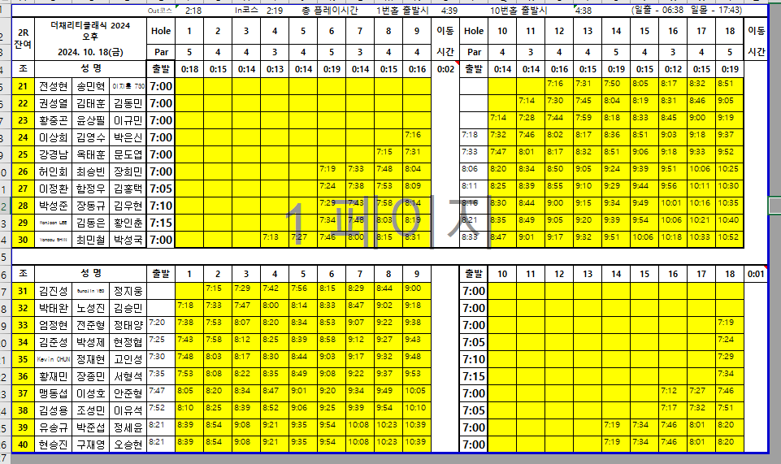
타이파_잔여시간업로드방법
5
노락색 부분을 복사하여 다운받은 엑셀에 넣는다
3 | 노락색 부분을 복사 하여 붙어 넣는다
3

Slide 6
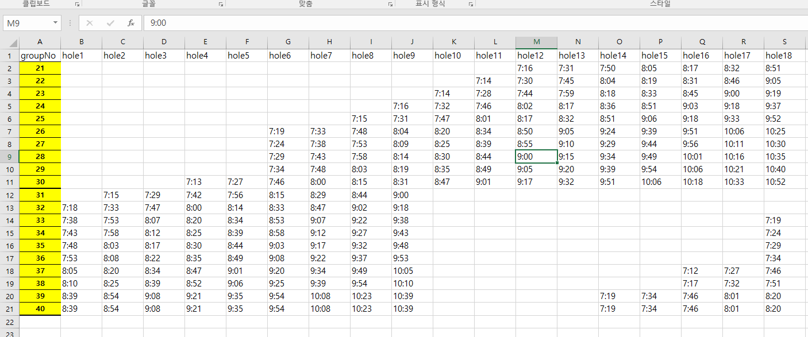
타이파_잔여시간업로드방법
6
Left_timepar.xlxs에서 넣은 값을 확인 후 저장한다
4 | 셀을 클릭한다
5 | 셀의 값을 확인한다 반드시 xx:xx 형식으로 되어야 한다
5
4

Slide 7
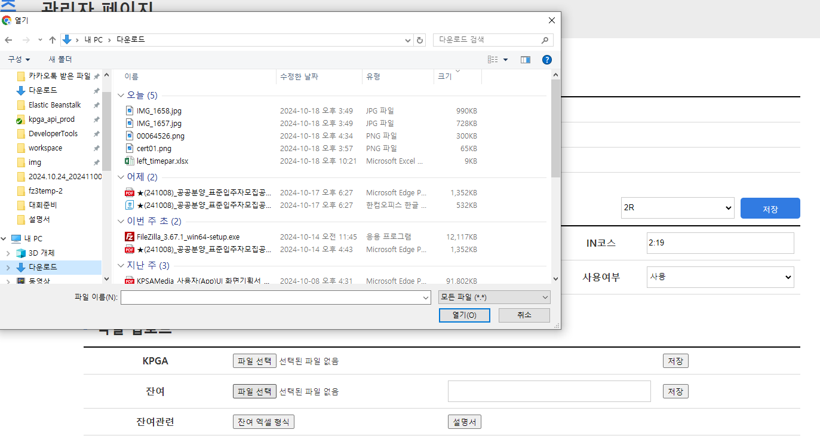
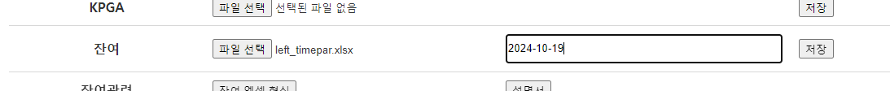
타이파_잔여시간업로드방법
7
관리자에 엑셀을 등록한다
6 | 잔여 라운드로 변경한다
7 | 잔여 파일선택을 클릭한다
8 | Left_timepar.xlsx을 선택한다
9 | 잔여일을 입력한다 Xxxx-mm-dd 형식으로 하고 뛰어쓰기등 없어야한다.
10 | 저장한다
8
6
7
8
9
8

